Slide 1
"Правописание слов с суффиксами
–онок-, -ёнок-

Slide 2
а
в
ж
и
б
з
о
р
?
п

Slide 3
[п]
Лапка, шляпка, скрипка,
папка.
[п]
[п]
[п]
голубка,
[п]

Slide 4
суффикс
часть слова
обозначается
стоит за корнем
служит для образования
новых слов
имеет значение
Суффиксы –УШК–, –ЮШК–, –ИК–
имеют уменьшительно-ласкательное значение.
Суффикс –ИЩ– указывает на величину предмета.
Суффиксы –ЕВН–, –ЕВИЧ–, –ОВН–, –ОВИЧ–, –ИЧН–, –ИЧ– образуют отчества.
Чтобы найти суффикс, надо сначала отметить в слове окончание и корень. Часть слова между окончанием и корнем и будет суффикс.

Slide 5
Лови ошибку
Сергеивна
Сергеевна

Slide 6
Лови ошибку
Ильинична
Ильинишна

Slide 7
Лови ошибку
Ирачка
Ирочка

Slide 8
Лови ошибку
?
зайчёнок
зайчонок

Slide 9
Выделить корень
Определить какой согласный
звук перед суффиксом
Твёрдый согласный
или шипящие ш,ж,ч
ДА
НЕТ
пишется
суффикс -онок
пишется
суффикс -ёнок

Slide 11
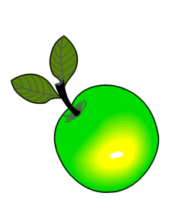
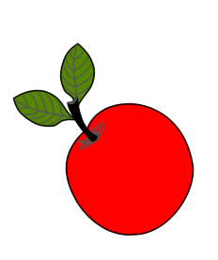
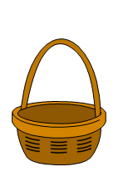

ё
ё
слон…нок
ут…нок
о
о
лягуш…нок
еж…нок
о
ё
зайч…нок
орл…нок
ё
о

Slide 12
Вставь суффикс -онок- или -ёнок-
онок
ёнок
рыс…
ёнок
А
В
С
бельч….
онок
мыш…
онок
страус…
ёнок
лис…
ёнок
еж…
онок
лос…
ёнок
медвеж…
онок
слон…
ёнок
цыпл…
ёнок
волч…
онок
козл…
ёнок

Slide 13

Спасибо за урок!

